Slide 1

Непрерывная случайная величина.
Нормальное распределение. Центральная предельная теорема. Равномерное распределение.
Notes:
Иллюстрацию меняем на релевантную теме урока!

Slide 2
План курса
1
Расчет вероятностей
5
Прошедший урок
9
Прошедший урок
13
Прошедший урок
2
Дискретные распределения вероятностей
6
Сегодняшний урок
10
Сегодняшний урок
14
Сегодняшний урок
3
Будущий урок
Будущий урок
Будущий урок
3
Разведочный анализ
7
11
15
4
Непрерывная случайная величина
8
Будущий урок
12
Будущий урок
16
Будущий урок
4
Notes:
Стандартный слайд. Не меняем его, меняем текст в нем.

Slide 3

Что будет на уроке сегодня
План урока
Понятия непрерывной случайной величины
Функция распределения вероятностей
Плотность распределения вероятностей
Нормальное распределение
Правило трех сигм
Решение задач с использованием таблицы z- значений
Центральная предельная теорема
Равномерное распределение непрерывной случайной величины
Notes:
Посоветуйся с методистом как лучше провести знакомство с аудиторией. Вопросы могут меняться. Стандартный слайд знакомства. Не меняем его, меняем текст в нем и иллюстрации (если нужно)

Slide 4


Непрерывная случайная величина
Понятие непрерывной СВ
Непрерывная случайная величина – это величина, которая может принимать все возможные значения, содержащиеся на промежутке, причем этот промежуток может быть, как конечным, так и бесконечным.

Slide 5
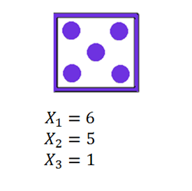
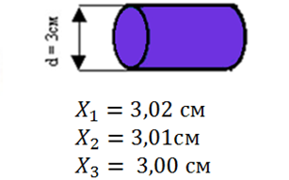
Случайная величина
Понятия
Дискретная
Принимает счетные, отдельные друг от друга значения
Непрерывная
Лежит в некотором интервале.
Можем измерить с той точностью, что позволяет прибор или с той точностью, которая необходима.
Каждой из этих групп свойственны свои законы распределения

Slide 6



Функция распределения вероятностей
Понятия
Функция распределения вероятностей - это такая функция $F(x),$которая для каждого значения $x$ показывает, какова вероятность того, что случайная величина меньше или рана $x$.
Плотность распределения вероятностей - это функция $f(x),$ которая равна производной функции распределения вероятностей
$$f\left(x\right)= F^{′}(x)$$

Slide 7
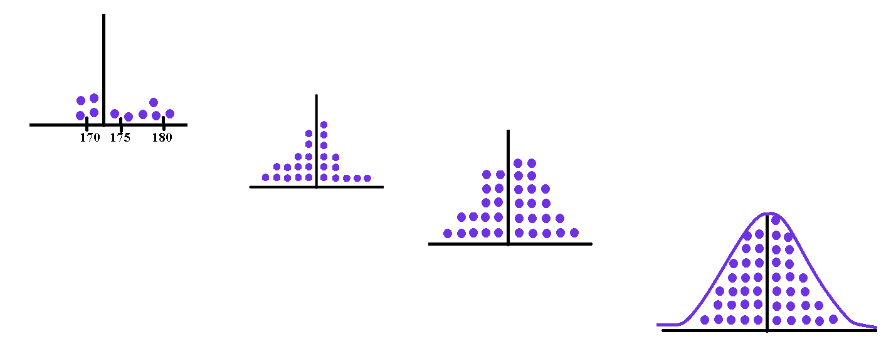

Плотность распределения
Непрерывная случайная величина
$$f\left(x\right)= F^{′}(x)$$

Slide 8
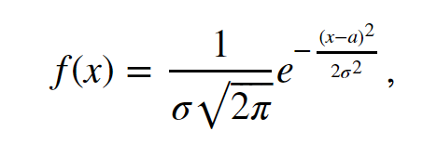


Нормальное распределение (распределение Гаусса)
Нормальное распределение
Нормальное распределение - это распределение вероятностей непрерывной случайной величины $X$, плотность вероятности которой подчиняется формуле:

Slide 9
Примеры нормального распределения
Нормальное распределение
рост
вес людей
показатели IQ
скорость движения молекул в газах и жидкостях …

Slide 10
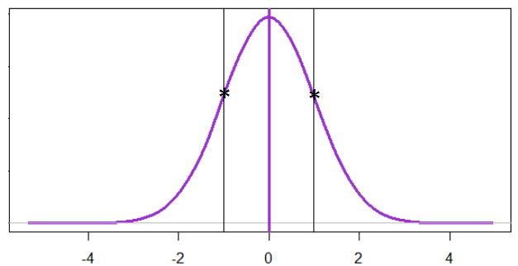

Свойства нормального распределения
Нормальное распределение
Колоколообразная форма
График симметричен оси y
Площадь под дугой равна единице
Показывает долю (вероятность) СВ меньше $x$
Значения среднего, медианы и моды совпадают
-𝞼
+𝞼

Slide 11
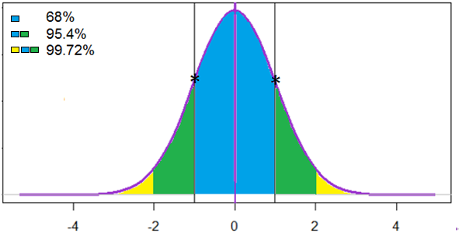
Правило трех сигм
Нормальное распределение
На отрезке от −σ до +σ расположено около 68% наблюдений, от −2σ до +2σ - 95.4%, и от −3σ до +3σ - 99.72 % наблюдений:

Slide 12

Стандартное нормальное распределение
Нормальное распределение
$$X\sim N(0, 1)$$

Slide 13
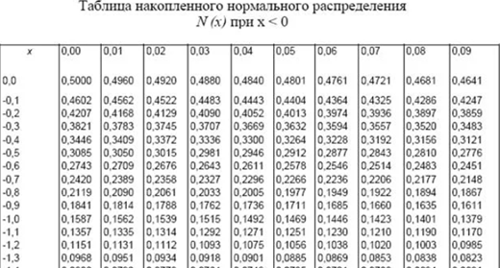
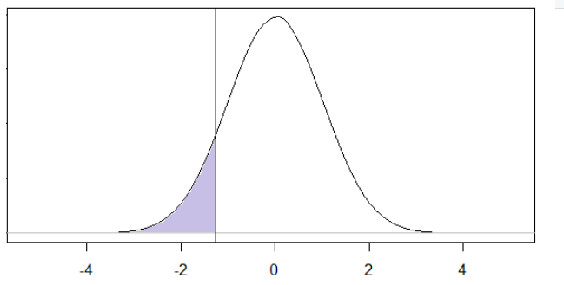

Стандартное нормальное распределение. Таблица z- значений
Найти P ( X$≤−1.27)$
https://www.ok-t.ru/studopediaru/baza4/2367314978102.files/image919.jpg

Slide 14
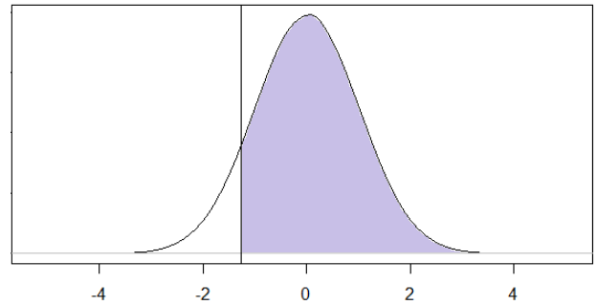

Стандартное нормальное распределение. Таблица z- значений
Найти P ( X$>−1.27)$
1 - 0.102 = 0.898
89.8%

Slide 15
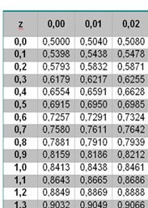
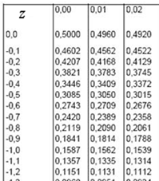
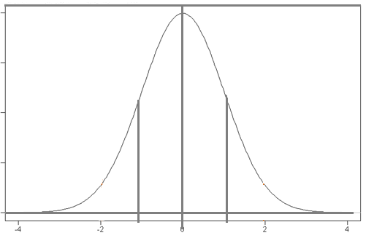

Стандартное нормальное распределение. Таблица z- значений
Х следует нормальному стандартному
Распределению. Какая доля значений
в интервале $±σ?$
Вычислить с точностью
до сотых

Slide 16
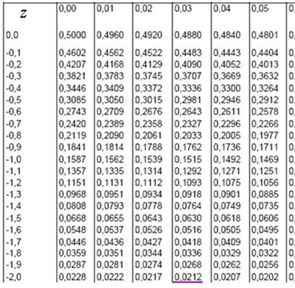
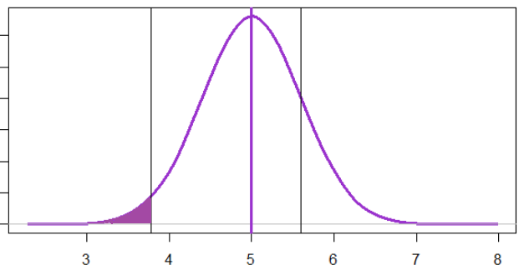
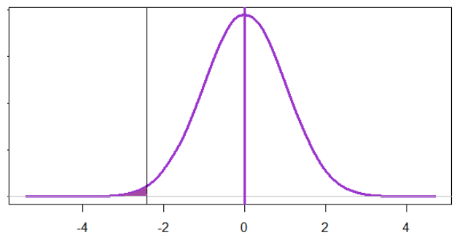

Нормирование
Стандартное нормальное распределение. Таблица z- значений
Диаметр гаек следует нормальному распределению с mu= 5 мм, дисперсией 0.36 мм2. Найти пропорцию гаек с размером менее 3,78 мм
Z = $\frac{(3, 78 – 5)}{0,6}=−2.03$
Р = 0,0212 = 2, 12 %

Slide 17

Теорема
Стандартное нормальное распределение
Если $X\sim N \left(μ , σ^{2}\right),$ тогда $Z=\frac{X−μ}{σ}$ ~ N (0,1)

Slide 18

Центральная предельная теорема
Центральная предельная теорема
Пусть генеральная совокупность имеет любое распределение с средним арифметическим μ и дисперсией $σ^{2},$ тогда
$\overline{X} →N (μ$, $\frac{σ^{2}}{n})$

Slide 19
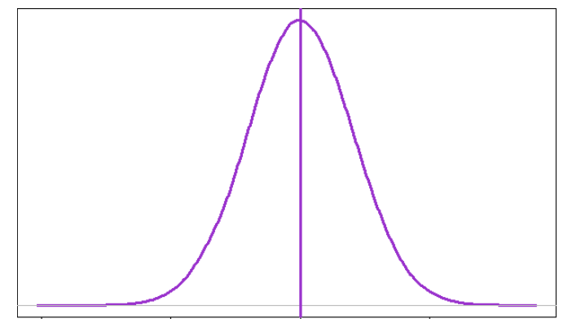
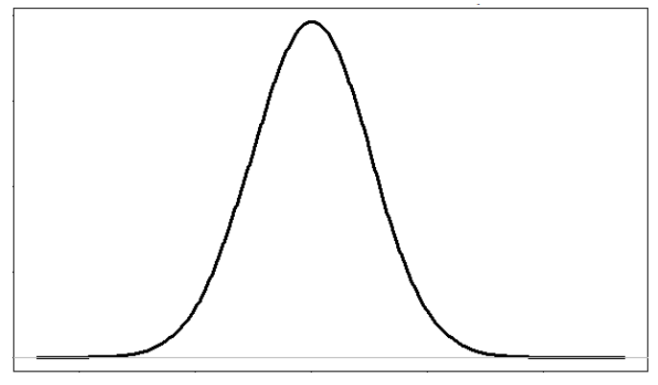





Центральная предельная теорема
$$σ$$
Распределение случайной величины X
Распределение среднего арифметического
выборки случайной величины Х
$\frac{σ }{\sqrt{n}}$ - стандартная ошибка среднего
$$μ$$
$\overline{X} →N (μ$, $\frac{σ^{2}}{n})$
$$μ$$

Slide 20
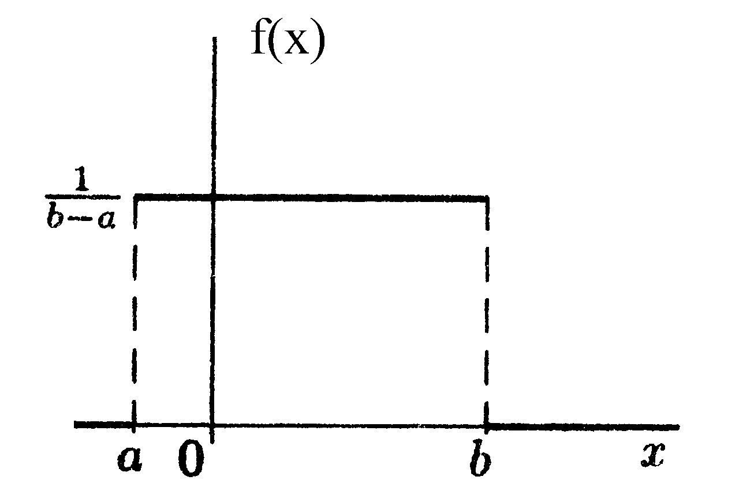
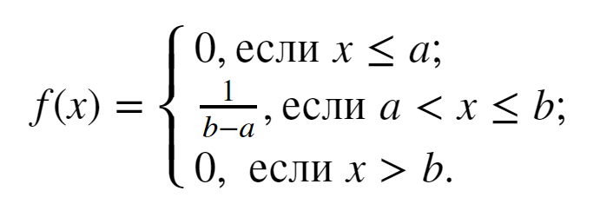

Равномерное распределение
Равномерное распределение непрерывной случайной величины
Непрерывная случайная величина равномерно распределена на отрезке $ab$, если плотность распределения вероятностей ее равна нулю за пределами отрезка и равна постоянной величине внутри него.
График плотности равномерного распределения

Slide 21
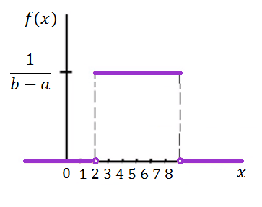

Равномерное распределение величины
Равномерное распределение непрерывной случайной величины
Вероятность P попадания величины $x$ в интервал между $a$ и $b$ равна площади под графиком функции плотности вероятностей $f(x)$

Slide 22
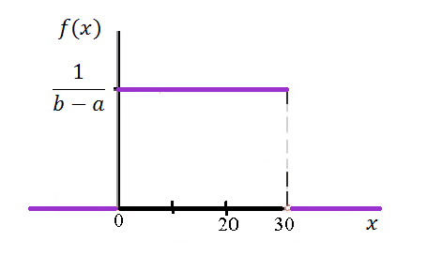
Пример задачи. Равномерное распределение.
Равномерное распределение непрерывной случайной величины
Посадка на самолет задерживается на 30 минут. Найти вероятность, что посадка начнется между 20 и 30 минутами.

Slide 23
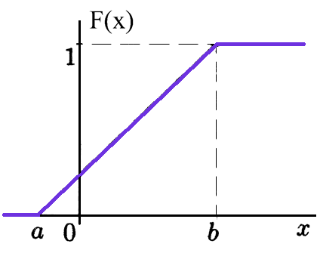
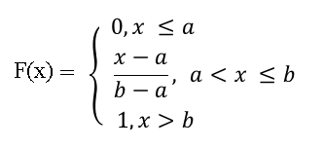
График функции равномерного распределения
Равномерное распределение непрерывной случайной величины

Slide 24
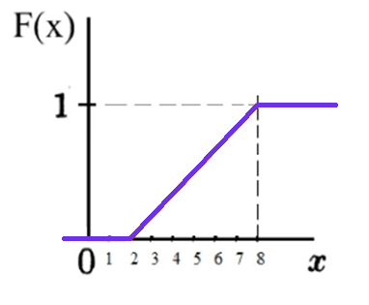
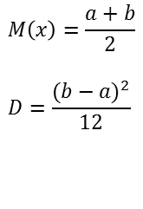
Описательная статистика равномерного распределения
Равномерное распределение непрерывной случайной величины
$$M\left(x\right)=\frac{a+b}{2}$$
$$D=\frac{{(b−a)}^{2}}{12}$$

Slide 25

Пример задачи
Равномерное распределение непрерывной случайной величины
Найти математическое ожидание и дисперсию равномерно распределенной величины на отрезке от 2 до 8
$$a=2$$
$$b=8$$
$$M\left(x\right)=\frac{2+8}{2}=5$$
$$D=\frac{{(8−2)}^{2}}{12}$$

Slide 26

Вопрос 1
Какое пропущенное значение: Если $X\sim N \left(μ , σ^{2}\right),$ тогда $Z=\frac{X−μ}{?}$ ~ N (0,1) 1)дисперсия 2) стандартное отклонение 3) стандартная ошибка среднего

Slide 27

Вопрос 2
Взята выборка размером n=10 из нормально распределенной генеральной cовокупнсоти с дисперсией 25 и средним арифметическим mu =2, тогда: $\overline{X} →N (?$, $?)$ 1) (2, 5) 2) (2, 2.5) 3) (0.2, 25)

Slide 28
Конец
Разведочный анализ

